Slide 1
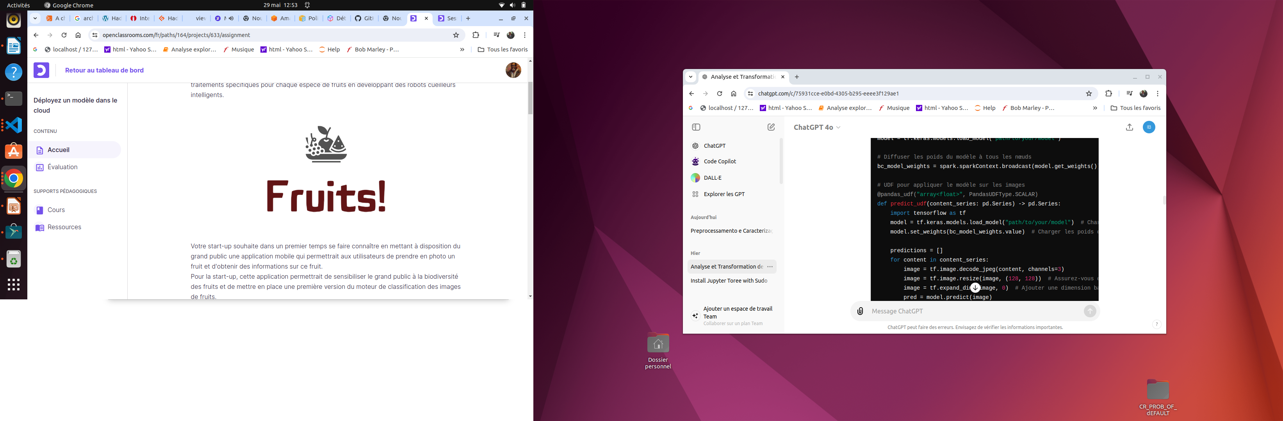
Introduction à la Start-up et au Projet

Slide 2
DÉPLOYEZ UN MODÈLE DANS LE CLOUD
Projet 8 Parcours de Data Scientist Ibrahima GUEYE

Slide 3
PARTIE 1

Slide 4
Introduction à la Start-up et au Projet
Objectif :
Objectif du Projet :
Développer une application mobile pour la reconnaissance des fruits.
Sensibiliser le public à la biodiversité des fruits.
Construire une architecture Big Data pour traiter et analyser les images de fruits.

Slide 5
Problématique et Jeu de Données
Problématique :
Jeu de Données
  Images de fruits avec labels associés.
  Source : Document réalisé par un alternant précédent.
  Volume actuel : [Détails du volume actuel]

Slide 6
PARTIE 2

Slide 7
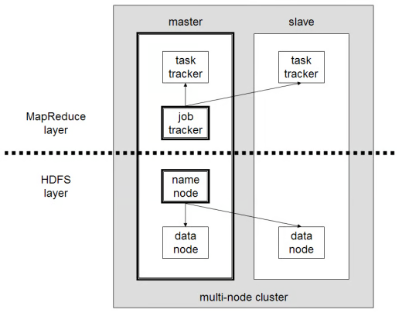
Ecosystème Hadoop
HDFS ou Hadoop Distributed File System est le système utilisé par Hadoop pour effectuer le stockage distribué des données. Il est composé d’un nœud maître contenant les métadonnées du cluster et de plusieurs nœuds esclaves dans lesquels sont stockées les données elles-mêmes ;
MapReduce est le modèle algorithmique utilisé pour traiter ces données distribuées. Ce modèle de conception peut être mis en œuvre à l’aide de plusieurs langages de programmation, tels que Java, R, Scala, Go, JavaScript ou Python. Il s’exécute en parallèle dans chaque nœud ;
Hadoop Common, dans lequel plusieurs utilitaires et bibliothèques prennent en charge d’autres composants Hadoop ;
YARN est un outil d’orchestration qui permet de gérer les ressources du cluster Hadoop et la charge de travail exécutée par chaque nœud. Il supporte également l’implémentation de MapReduce depuis la version 2.0 de ce framework.

Slide 8
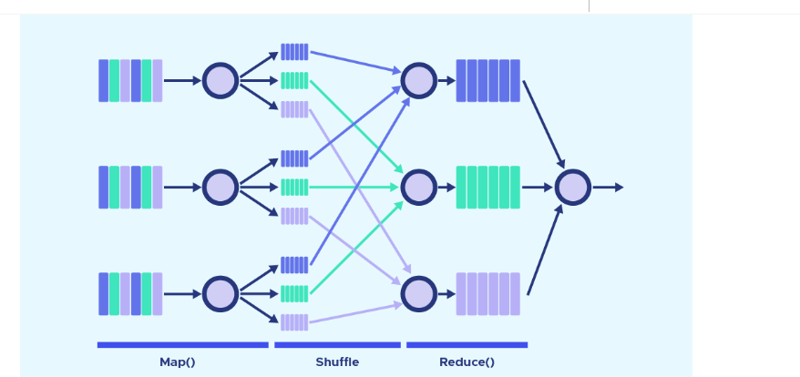
Qu'est-ce que MapReduce ?
Le modèle de programmation MapReduce est l’un des principaux composants du framework Hadoop. Il est utilisé pour accéder aux données Big Data stockées au sein du Hadoop File System (HDFS).
L’intérêt de MapReduce est de faciliter le traitement concurrent des données. Pour parvenir à cette prouesse, les volumes massifs de données, de l’ordre de plusieurs petabytes, sont décomposés en plusieurs parties de moindres envergures.
Ces morceaux de données sont traités en parallèle, sur les serveurs Hadoop. Après le traitement, les données en provenance des multiples serveurs sont agrégées pour renvoyer un résultat consolidé à l’application.
Hadoop est capable d’exécuter des programmes MapReduce écrits dans divers langages : Java, Ruby, Python, C++…
L’accès et le stockage des données sont basés sur disque. Les » input » (entrées) sont stockées sous forme de fichiers contenant des données structurées, semi-structurées ou non structurées. Le » output » (sortie) est aussi stockée sous forme de fichiers.

Slide 9

Spark est un moteur de calcul et de traitement de données réparti de manière distribuée sur plusieurs nœuds. La principale spécificité de Spark est qu’il effectue des traitements en mémoire, c’est-à-dire qu’il utilise la RAM pour mettre en cache et traiter les données volumineuses réparties dans le cluster. Cela lui confère de meilleures performances et une vitesse de traitement beaucoup plus élevée.
Spark prend en charge plusieurs tâches, notamment le traitement par lots, le traitement en flux réel, l’apprentissage automatique et le calcul graphique. Nous pouvons également traiter des données provenant de plusieurs systèmes, tels que HDFS, RDBMS ou même des bases de données NoSQL. L’implémentation de Spark peut se faire avec plusieurs langages, comme Scala ou Python.

Slide 10
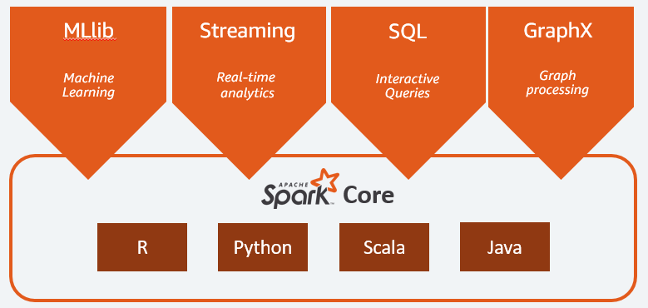

Slide 11
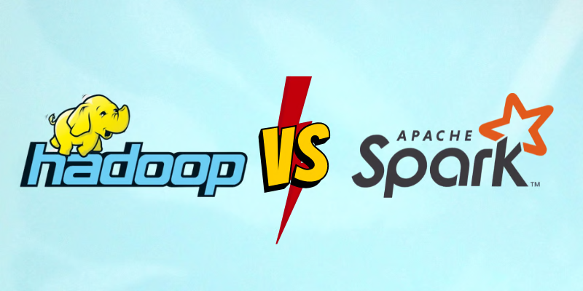
Spark est un moteur de calcul et de traitement de données Big Data. En théorie, il est donc un peu comme Hadoop MapReduce, qui est beaucoup plus rapide puisqu’il fonctionne en mémoire. Mais qu’est-ce qui différencie Hadoop et Spark ? Voyons cela de plus près :
Spark est beaucoup plus efficace, notamment grâce au traitement en mémoire, alors qu’Hadoop procède par lots ;
Spark est beaucoup plus cher en termes de coût car il nécessite une quantité importante de RAM pour maintenir ses performances. Hadoop, quant à lui, ne s’appuie que sur une machine ordinaire pour le traitement des données ;
Hadoop convient mieux au traitement par lots, tandis que Spark est plus adapté au traitement de données en continu ou de flux de données non structurées ;
Hadoop est plus tolérant aux pannes car il réplique continuellement les données, tandis que Spark utilise des ensembles de données distribuées résilientes (RDD) qui s’appuient eux-mêmes sur HDFS.
Hadoop est plus évolutif, car il vous suffit d’ajouter une machine supplémentaire si les machines existantes ne suffisent plus. Spark s’appuie sur le système d’autres frameworks, tels que HDFS, pour s’étendre.

Slide 13
Environnement Big Data PAAS
1. Amazon S3 :
  Rôle : Stockage scalable et persistant des images.
  Configuration : Création de buckets, gestion des accès.
2. Amazon EMR
  Rôle : Plateforme de traitement et d’analyse des données.
  Configuration :
  EMR : Lancement et configuration des clusters.*
    Allocation des instances EC2 et applications préinstallées :
      Spark
      Tensorflow
      JupiterHub
      Et autres ...

Slide 14
PARTIE 3

Slide 15
Déploiement dans le cloud
Prestataire Cloud :Amazon Web Services :
  PAAS
  Amazon S
  EMR

Slide 16
Architecture Globale du Cloud
S3 : Stockage des données brutes et traitées.
EMR : Plateforme de traitement Big Data.
IAM : Gestion des accès et sécurité.
Autres Services : Intégration et orchestration des données.

Slide 17
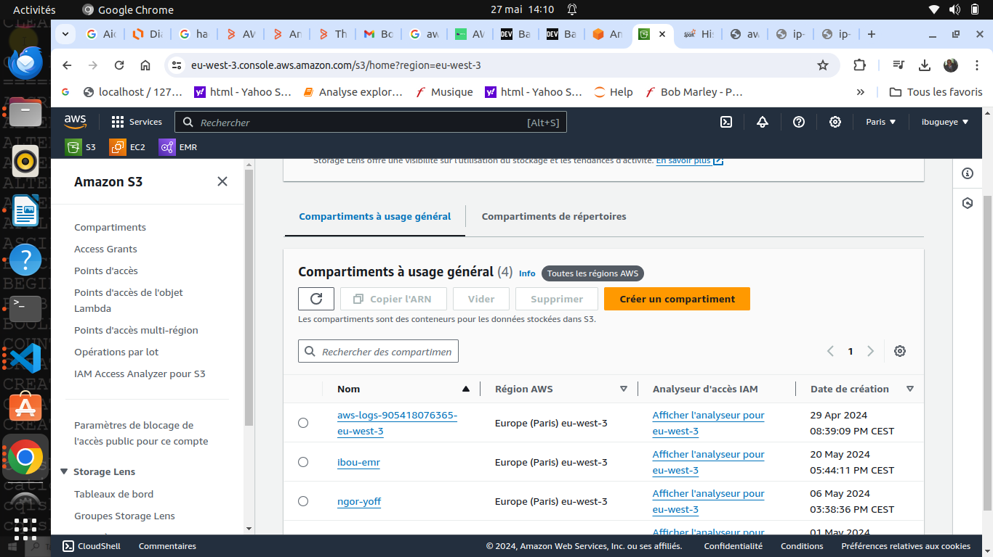
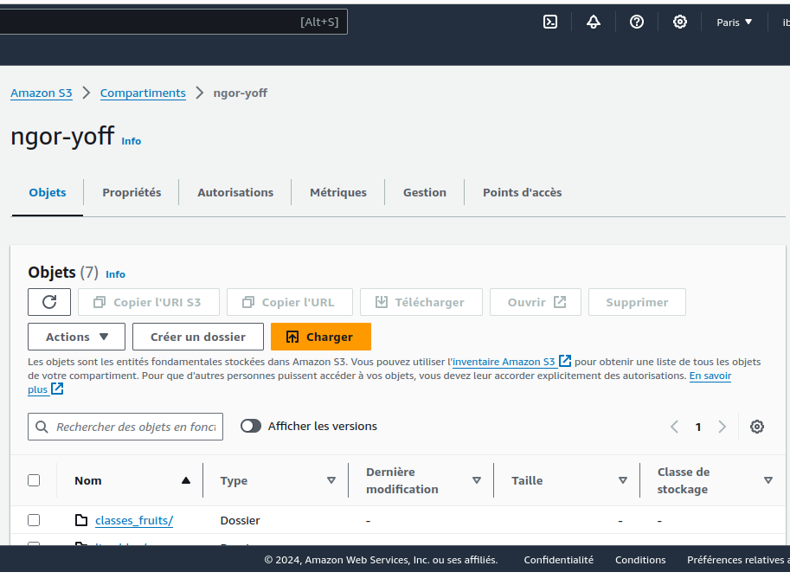
S3 : Stockage des données brutes et traitées.
UPLOAD DES DONNÉES Création de buckets sur S3
    aws cli
      a. Aws s3 mb s3://ngor-yoff
      b. Aws s3 ls vérification
      c. aws sync. S3://ngor-yoff/Test
    Mode graphique

Slide 18
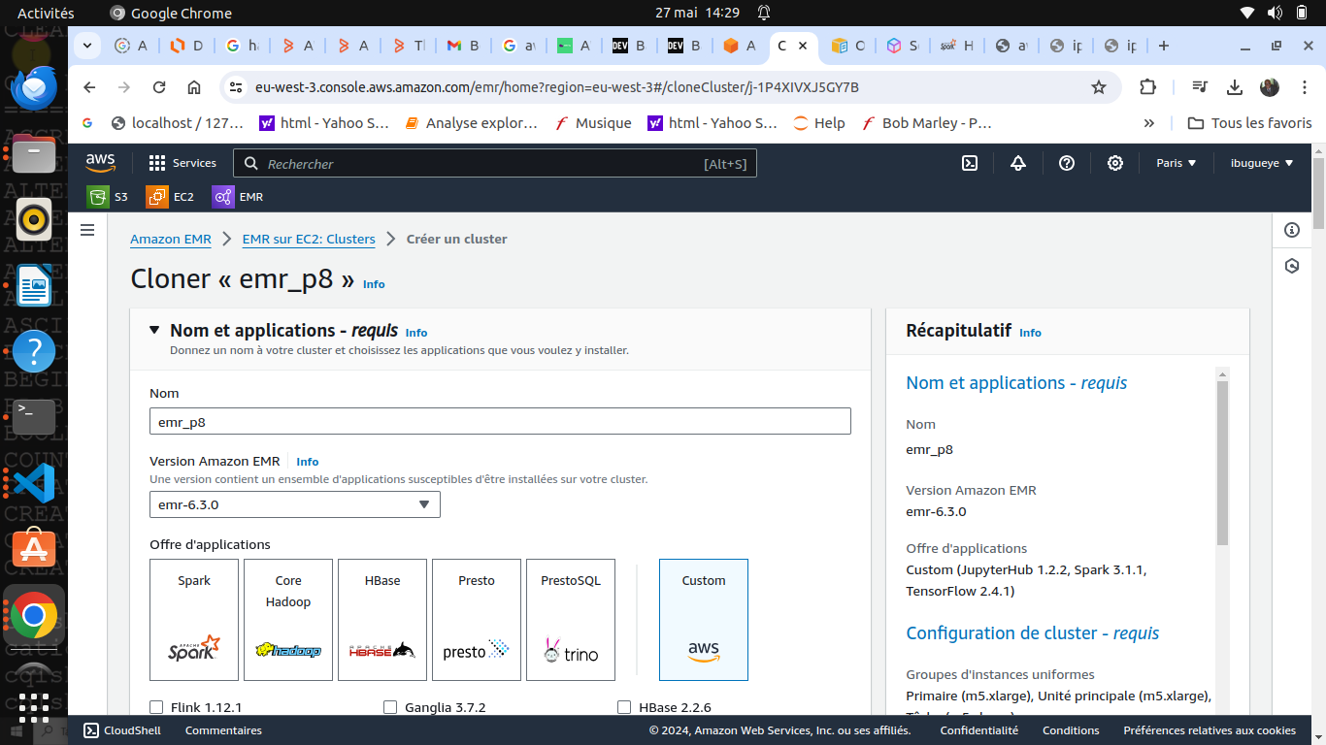
EMR : Plateforme de traitement
Configuration du serveur EMR

Slide 20
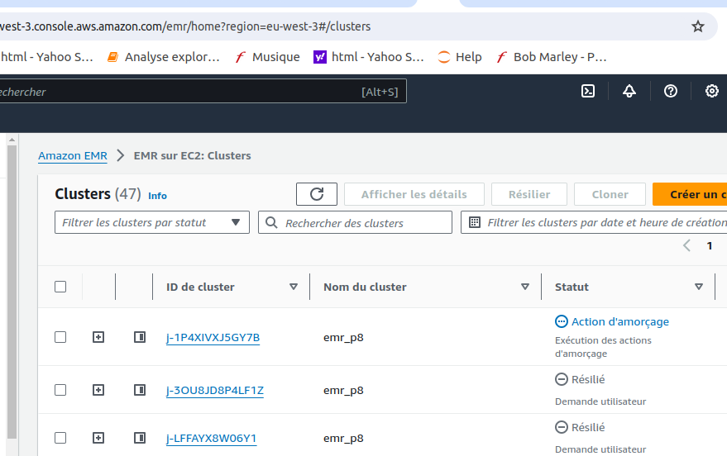

Slide 21
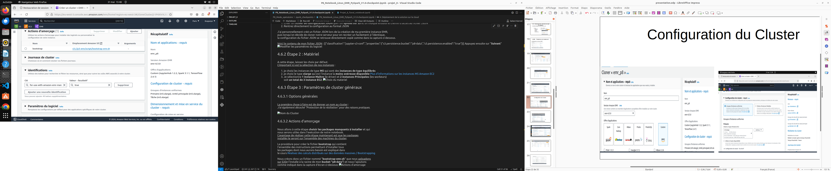

Slide 22
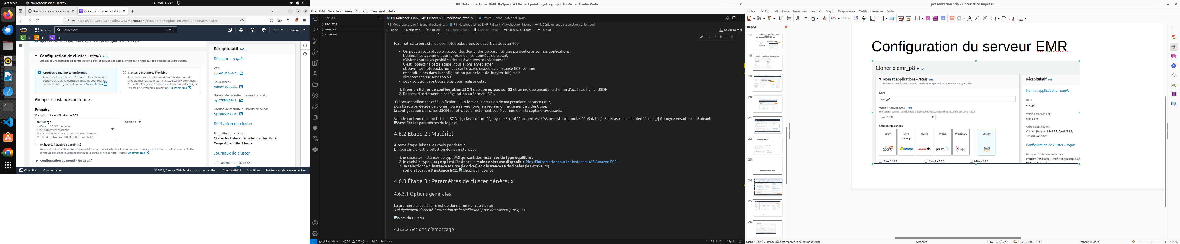
Configuration du Cluster

Slide 23
EMR : Plateforme de traitement Big Data.

Slide 24
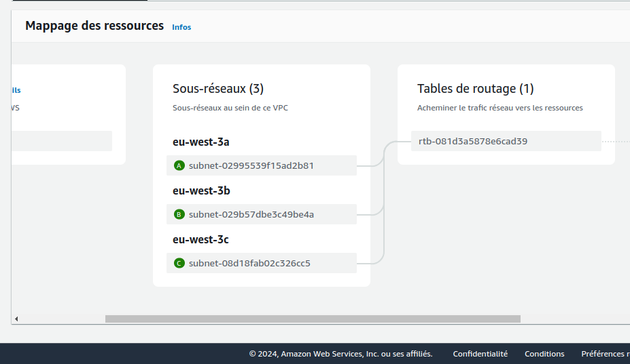

Slide 25
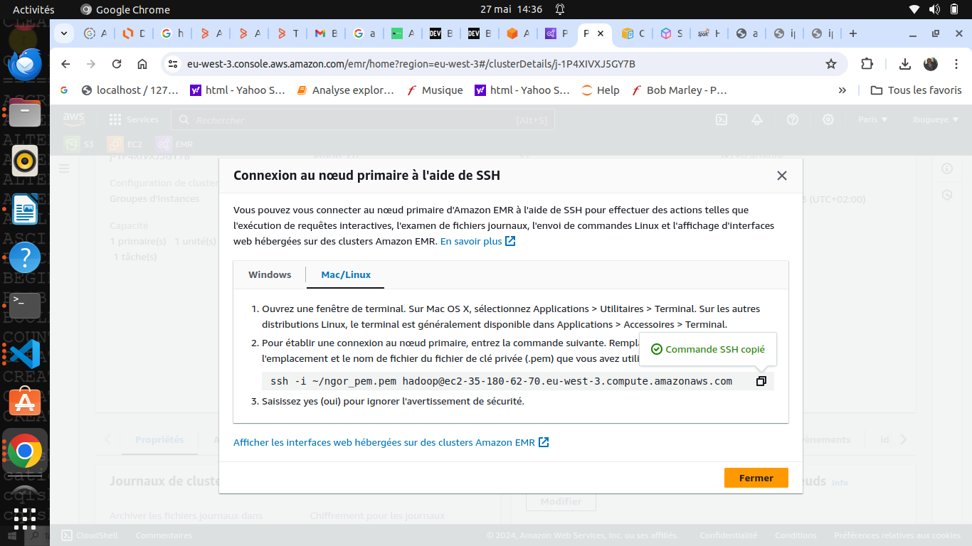
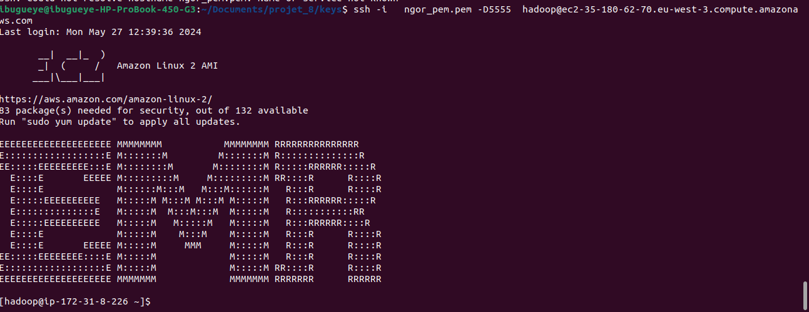
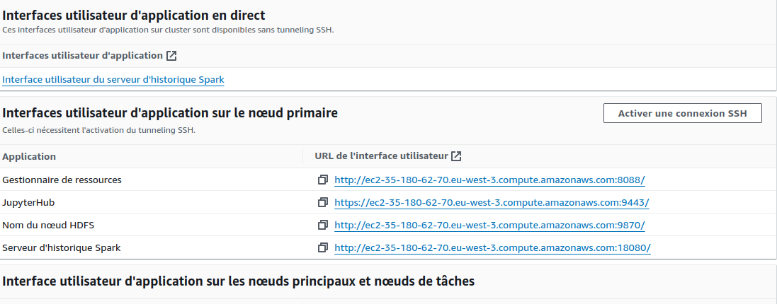
Securité : création de tunnel ssh

Slide 26
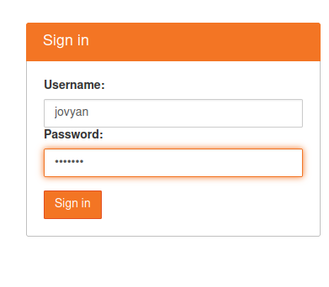
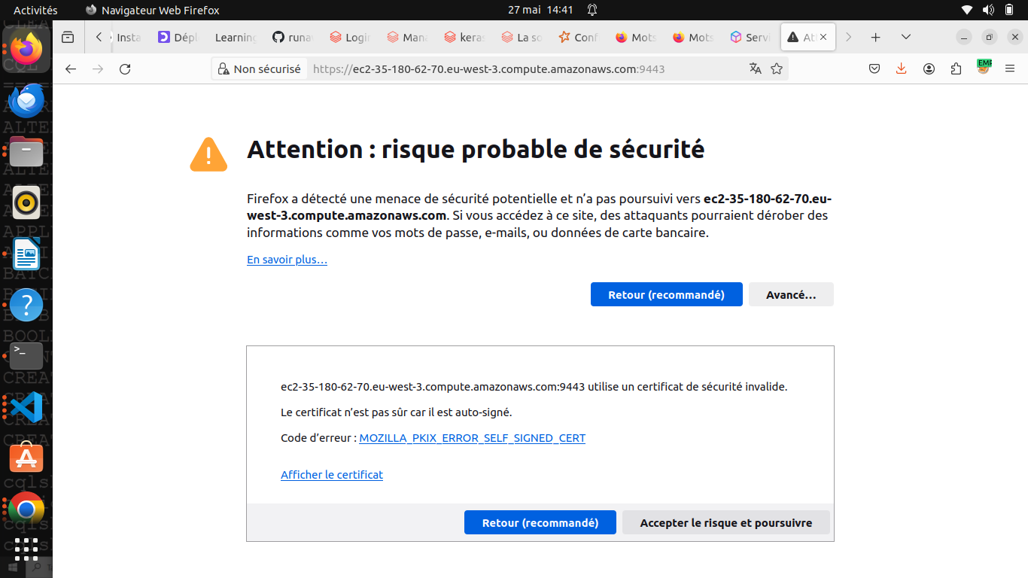
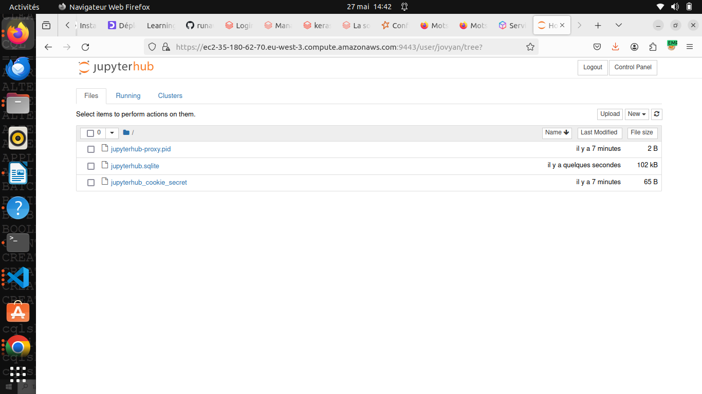
Connexion au notebook jupyterHub

Slide 27
Étapes de la Chaîne de Traitement des Images
Initialisation de la session Spark
spark = SparkSession.builder.appName("Image Ingestion").getOrCreate()
Définition des chemins S3
PATH = 's3://ngor-yoff'
PATH_Data = PATH + '/Test'
PATH_Result = PATH + '/Results'
Lecture des images depuis S3
Images = spark.read.format("binaryFile") \
.option("pathGlobFilter", "*.jpg") \ .
option("recursiveFileLookup", "true") \
.load(PATH_Data)
Charger les images depuis un bucket S3 vers le cluster EMR pour le traitement.

Slide 28
Étapes de la Chaîne de Traitement des Images projet_traité localement
/home/ibugueye/Documents/projet_8/local_final_project.ipynb

